Slide 1

Μαθηματα Arduino
ΠΕΡΛΑΤ ΚΟΤΣΙΑΪ

Slide 2
Περιληψη
Μικροελεγκτές, τα πλεονεκτήματα και τα μειονεκτήματα και τις εφαρμογές τους
Ιστορία του Arduino
Γνωριμία με το Arduino, τα χαρακτηριστικά του
Το περιβάλλον ανάπτυξής του
Διάφορες πλακέτες και οι βασικές διαφορές τους
Arduino Shields
KIT Εργαστηρίου

Slide 3
Τι ειναι ενας μικροελεγκτης
Mini υπολογιστής όπου περιέχει
Επεξεργαστή
Μνήμες και
Θύρες Ε/Ε για περιφερειακές συσκευές
Notes:
Mini υπολογιστής , σε ένα ενσωματωμένο κύκλωμα
RAM ROM

Slide 4
Πλεονεκτηματα Μικροελεγκτων
Μειονεκτηματα Μικροελεγκτων
Δύσκολος ο προγραμματισμός του
Μεγάλος χρόνος ανάπτυξης.
Δεν αλλάζει το πρόγραμμα του και
Περιορισμένος αριθμός ταυτόχρονες εκτελέσεις
Υπολογιστής σε ένα ολοκληρωμένο κύκλωμα
Μικρός όγκος
Χαμηλό κόστος (ανάλογα τον προυπολογισμό)
Μικρή κατανάλωση ισχύος
Αυτονομία (ενσωματωμένα περιφερειακά και μνήμη)

Slide 5
Εφαρμογες μικροελεγτων
Οι μικροελεγκτές βρίσκουν εφαρμογή παντού όπως:
Κινητά τηλέφωνα
Υπολογιστές
Κυκλώματα τηλεπικοινωνιών
Ηλεκτρικές Συσκευές
Συστήματα αυτοματισμών
Ηλεκτρονικές συσκευές

Slide 6
Τι ειναι ο arduino
Περιέχει ένα ολοκληρωμένο κύκλωμα (Chip) ATmega της εταιρίας Atmel.
Το συγκεκριμένο chip είναι ένας «υπολογιστής» ο οποίος αποτελείται από CPU, RAM, Flash Memory εισόδους/εξόδους όπου αντιδρούν ανάλογα με τον προγραμματισμό που πραγματοποιούμε.
Η πλακέτα έχει άδεια χρήσης Creative Commons.
Χρησιμοποιεί την γλώσσα Wiring
Πλατφόρμα ανοιχτού κώδικα
Notes:
Creative Commons Οποιοσδήποτε μπορεί να φτιάξει δικιά του πλακέτα Arduino όπως αυτός επιθυμεί

Slide 7
Ιστορικη αναδρομη
Το όνομα
Το έτος 1002 στην πόλη Ιβρέα βασίλευε ο Βασιλιάς Arduin.
Όπου 2 χρόνια αργότερα εκθρονίζεται από τον Βασιλιά Henry II της Γερμανίας
Εις μνήμην του Βασιλιά Arduin, στην πόλη Ιβρέα υπάρχει ένα μπαρ με το όνομα «Bar Di Re Arduino» όπου το προσωπικό και οι φοιτητές του I.D.I.I. το επισκέπτονται συχνά
Massimo Banzi έδωσε το όνομα Arduino στον μικροελεγκτή.

Slide 8
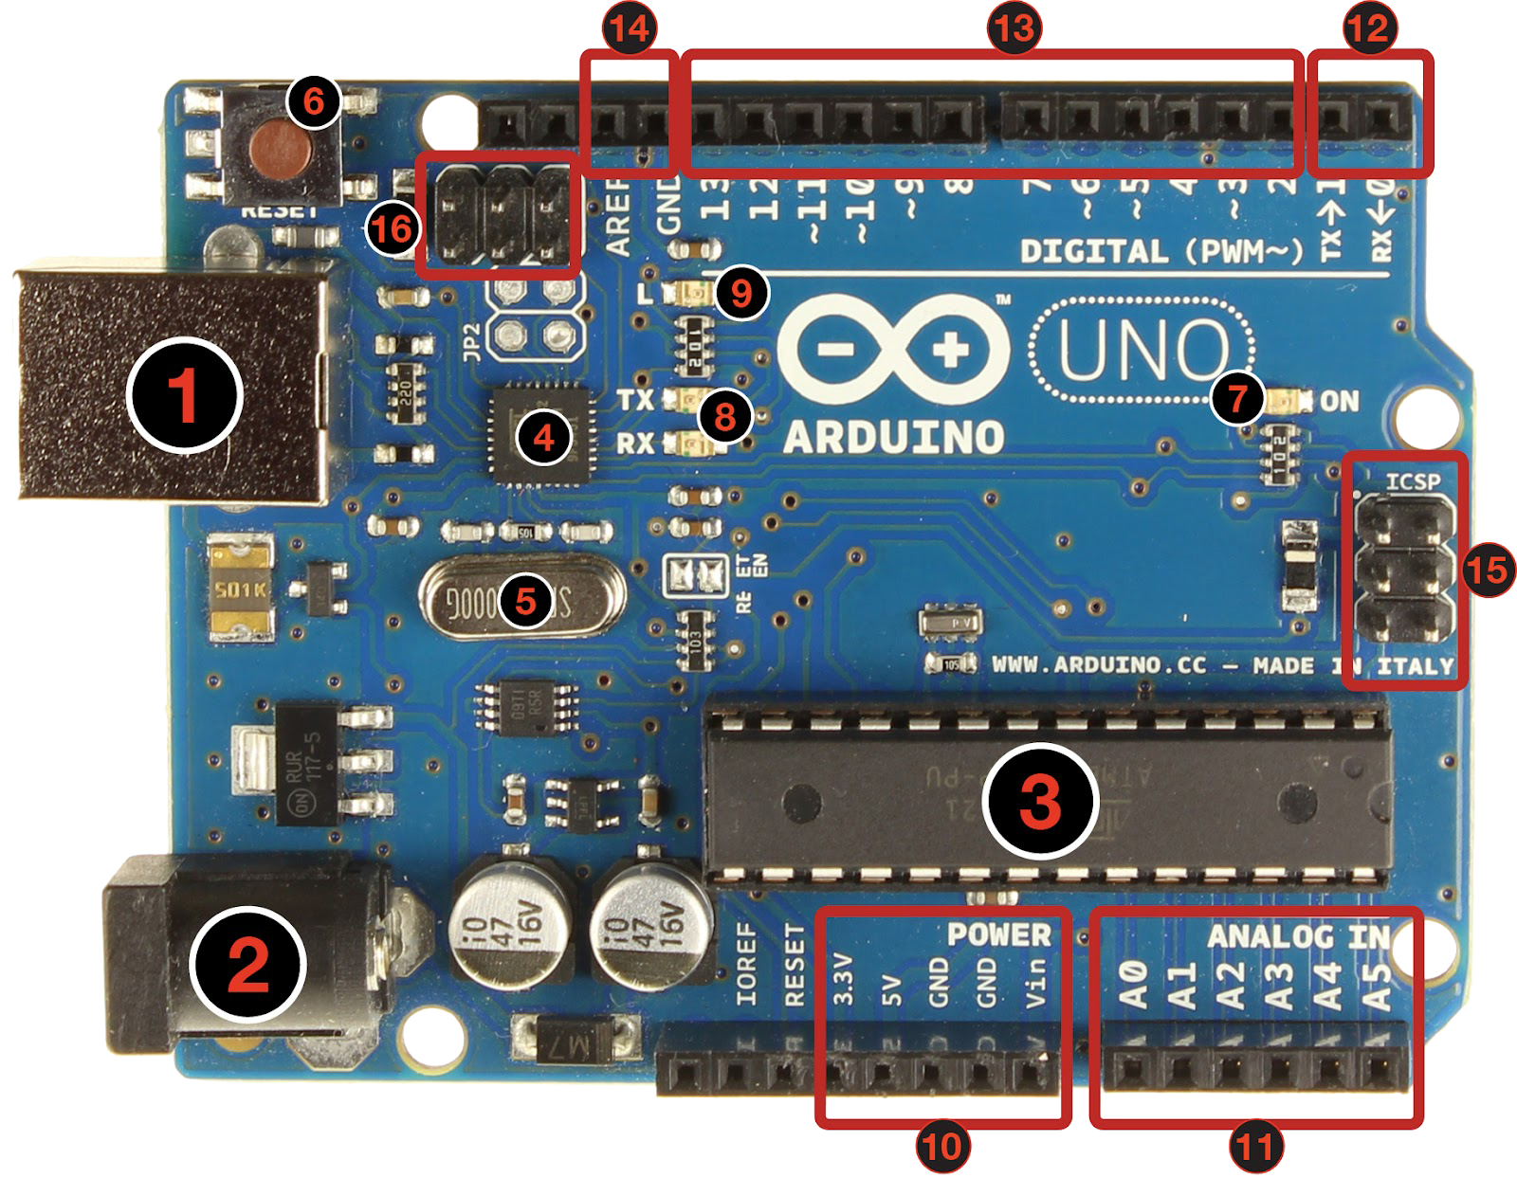
Arduino pins
Θύρα USB
Θύρα τροφοδοσίας
Ο επεξεργαστής ATmega
Chip επικοινωνίας
Κρύσταλλος χρονισμού (16MHz)
Πλήκτρο επαναφοράς
LED λειτουργίας
Tx & Rx LEDs (Ανάβουν και σβήνουν όταν μεταφέρονται δεδομένα )
Λυχνία LED.
Ακροδέκτες τροφοδοσίας.
Αναλογικές είσοδοι
ΑκροδέκτεςTx & Rx
Ψηφιακές είσοδοι/’έξοδοι
Γείωση και είσοδος AREF
ICSP για τον ATMEGA
ICSP για την διεπαφή USB
Notes:
6. Εξάρτημα το οποίο περιέχει κρύσταλλο και μαζί με τον ταλαντωτή παράγει παλμόυς

Slide 9
Χαρακτηριστικα
Βασικά χαρακτηριστικά μιας πλακέτας Arduino
Μικροελεγκτής | ATmega
Τάση Εισόδου | 7-12V
Ψηφιακές Ε/Ε | 14
Αναλογικές Ε/Ε | 6
Flash Memory | 32KB (<2KBbootloader)
SRAM | 2KB
EEPROM | 1KB
Χρονισμός | 16MHz

Slide 10
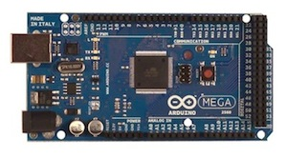
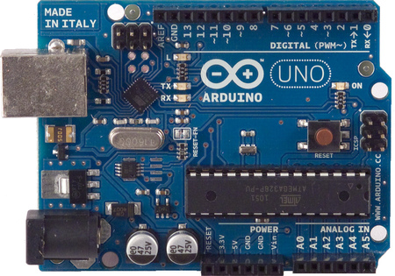
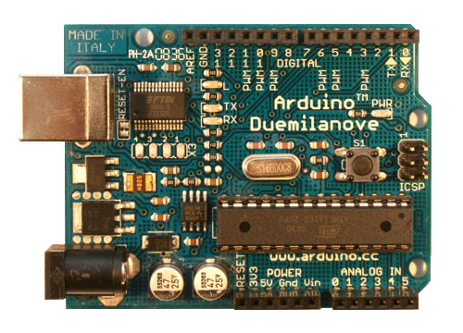
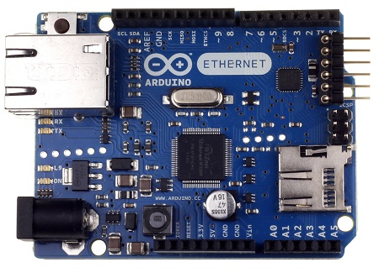
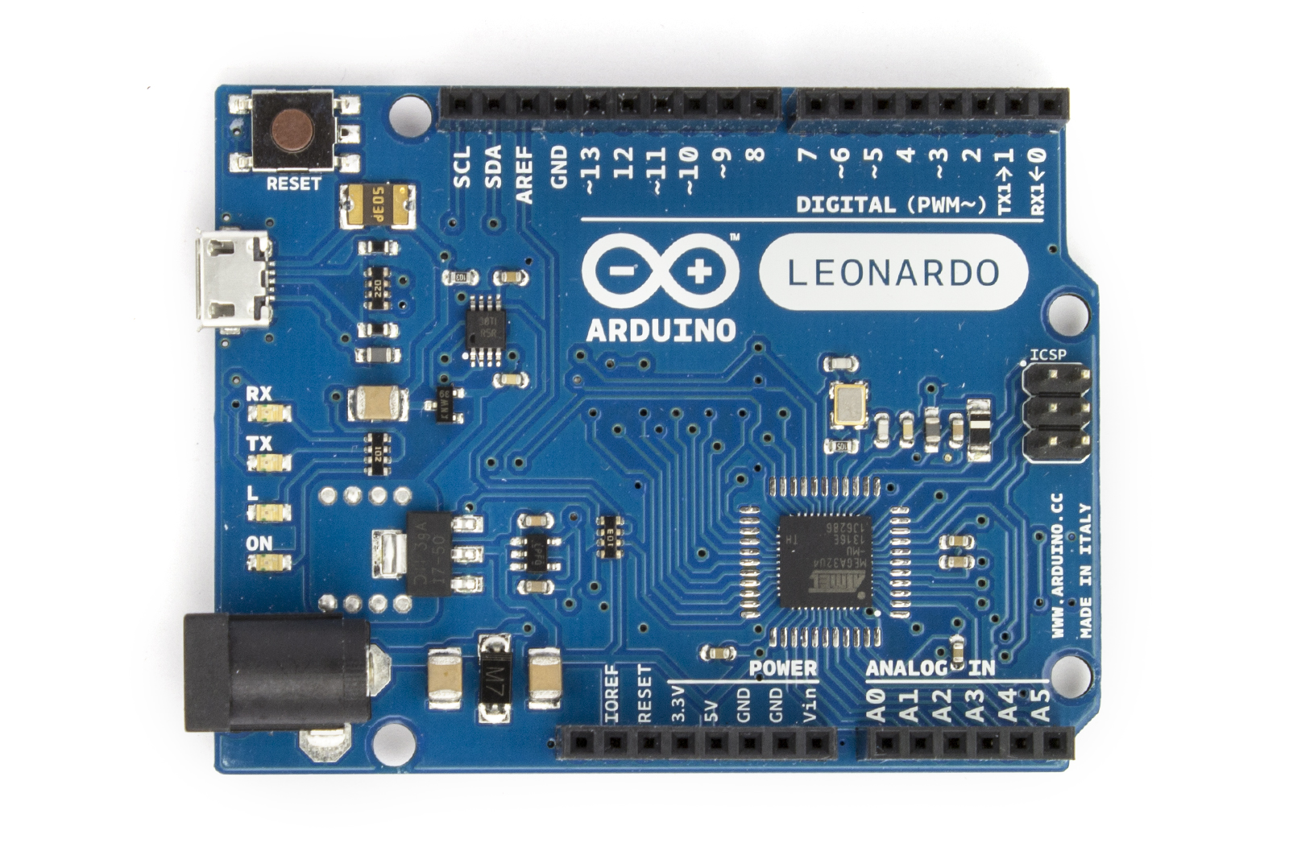
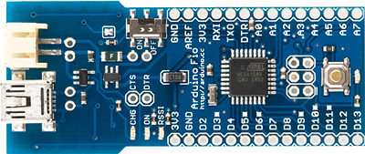
Πλακετες Arduino
Arduino UNO
ΠΗΓΗ http://arduino.cc/en/uploads/Main/ArduinoUno_r2_front450px.jpg
Arduino MEGA
ΠΗΓΗ arduino.cc/en/uploads/Main/ArduinoMega.jpg
Arduino Duemilanove
ΠΗΓΗ http://arduino.cc/en/uploads/Main/ArduinoUno_r2_front450px.jpg
Arduino ETHERNET
ΠΗΓΗ arduino.cc/en/uploads/Main/ArduinoEthernetFront450px.jpg
Arduino FIO
ΠΗΓΗ http://arduino.cc/en/uploads/Main/ArduinoFio.jpg
Arduino LEONARDO
ΠΗΓΗ arduino.cc/en/uploads/Main/ArduinoLeonardoFront_2.jpg

Slide 11
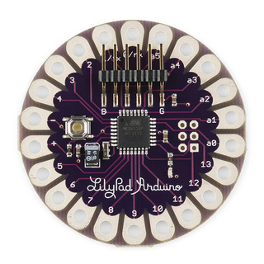
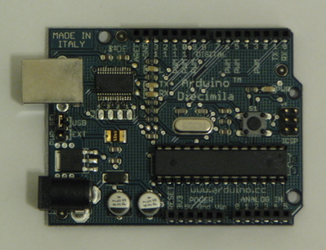
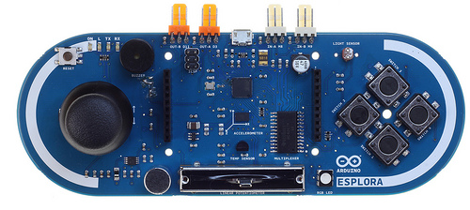
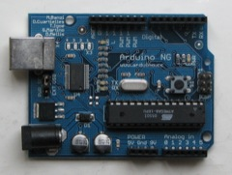
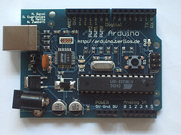
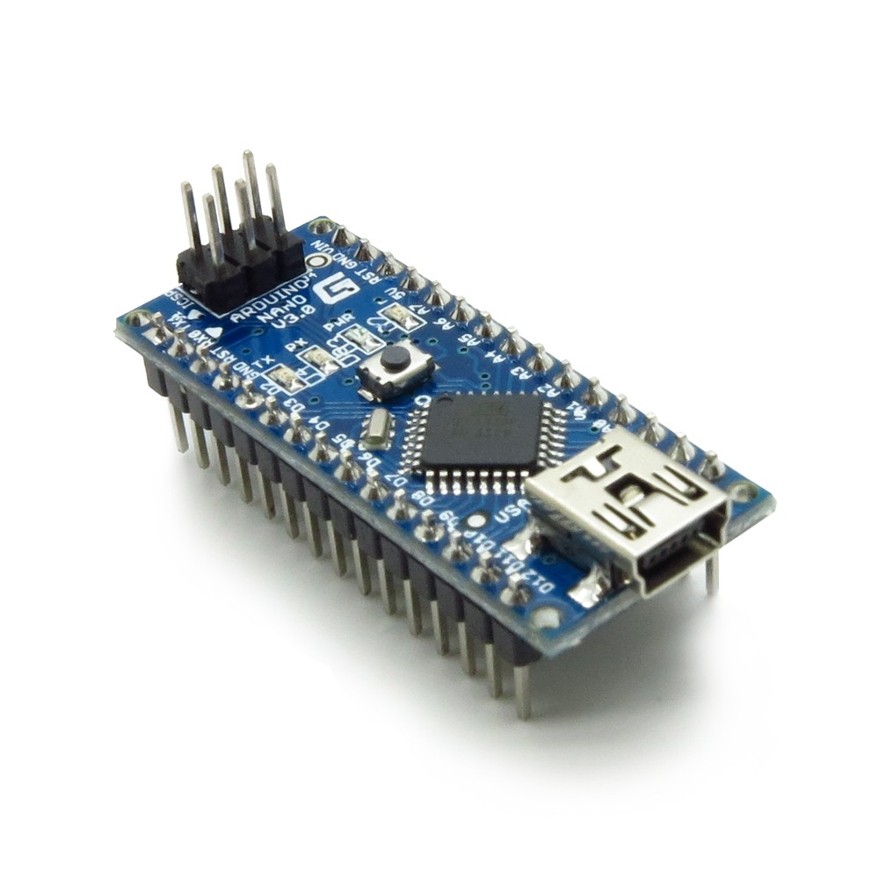
Πλακετες Arduino
Arduino ESPLORA
ΠΗΓΗ: farm9.staticflickr.com/8044/8134573901_63952a4f17_b.jpg
Arduino LILLYPAD
ΠΗΓΗ arduino.cc/en/uploads/Main/LilyPad_5.jpg
Arduino Diescimila
ΠΗΓΗ http://arduino.cc/en/uploads/Main/ArduinoUno_r2_front450px.jpg
Arduino EXTREAM
ΠΗΓΗ http://arduino.cc/en/uploads/Main/ArduinoExtreme-v1-240.jpg
Arduino NANO
ΠΗΓΗ http://makerclub.org/app/uploads/2014/10/im120411003_8.jpg
Arduino NEW GENERATION (NG)
ΠΗΓΗ http://http://upload.wikimedia.org/wikipedia/commons/a/a5/Arduino_top-1.jpg

Slide 12
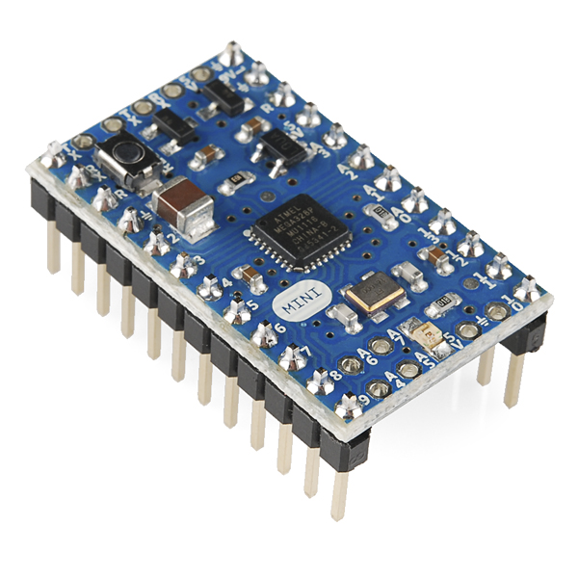
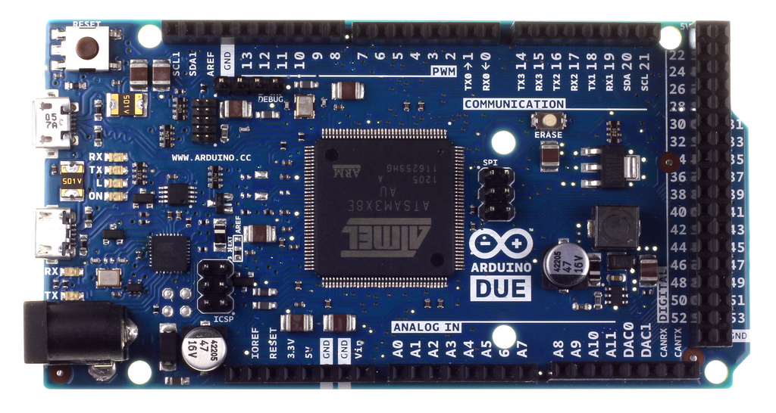
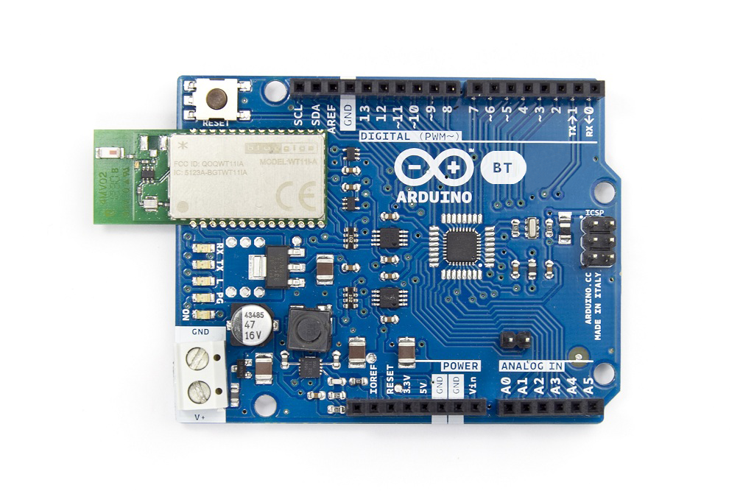
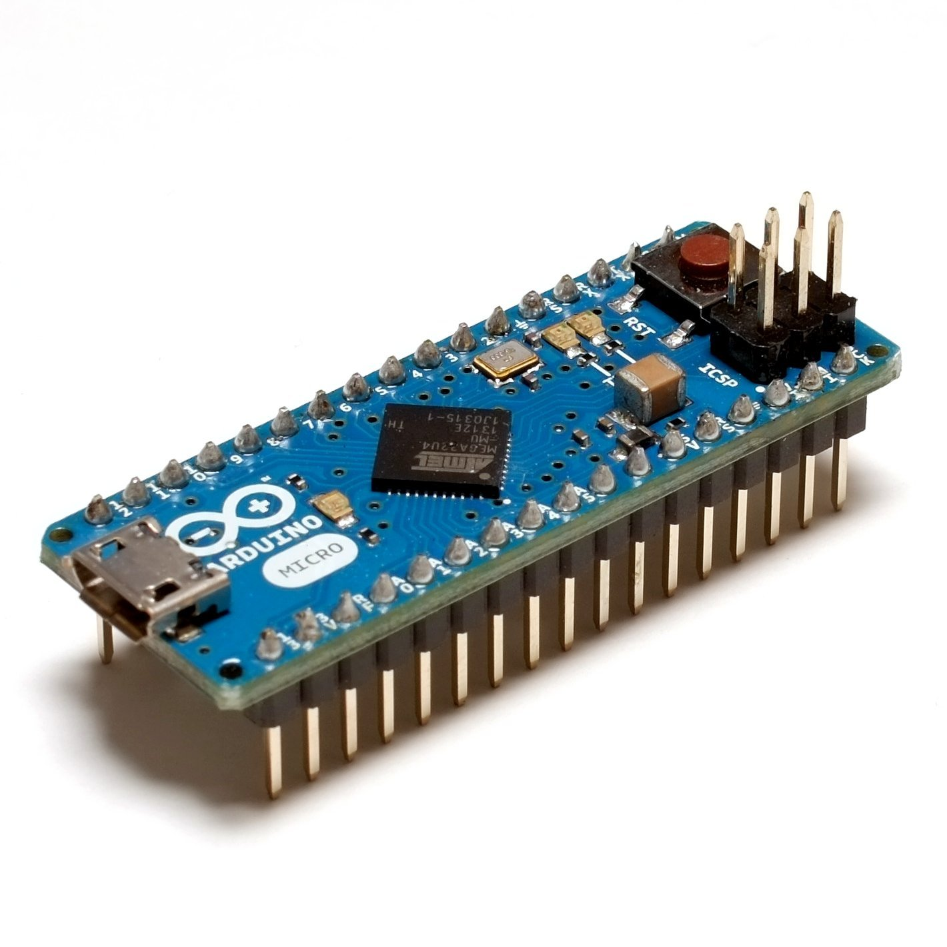
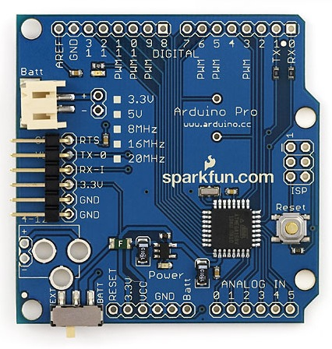
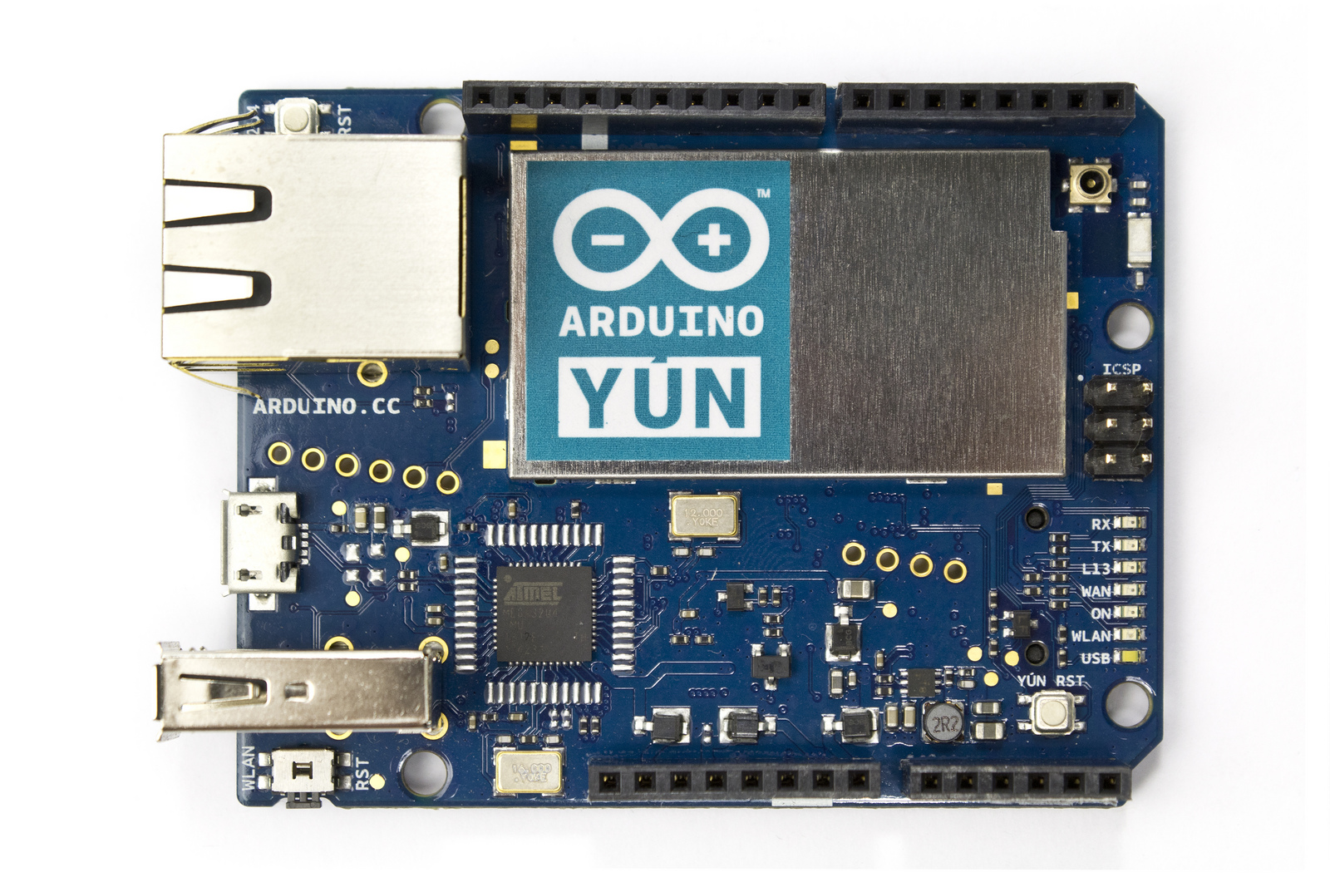
Πλακετες Arduino
Arduino DUE
ΠΗΓΗ: http://arduino.cc/en/uploads/Main/ArduinoDue_Front.jpg
Arduino MINI
ΠΗΓΗ https://cdn.sparkfun.com//assets/parts/6/9/8/3/11303-01a.jpg
Arduino BLUETOOTH
ΠΗΓΗ http://arduino.cc/en/uploads/Main/ArduinoBT_Front.jpg
Arduino Micro
ΠΗΓΗ http://arduino.cc/en/uploads/Main/ArduinoPro.jpg
Arduino MICRO
ΠΗΓΗ http://ecx.images-amazon.com/images/I/71lDKEQjOFL._SL1420_.jpg
Arduino PRO
ΠΗΓΗ http://arduino.cc/en/uploads/Main/ArduinoPro.jpg
Arduino YUN
ΠΗΓΗ http://arduino.cc/en/uploads/Main/ArduinoYunFront_2.jpg
Notes:
Το Arduino YUN περιέχει και linux Open WRT YUN

Slide 13
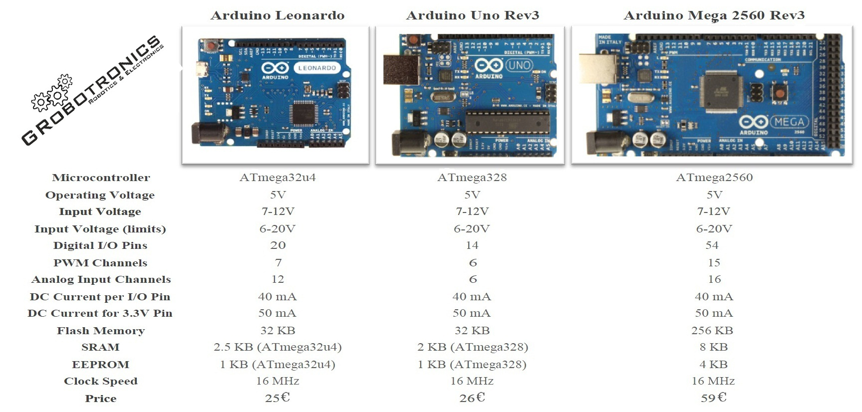
ΔΙΑΦΟΡΕσ απο τις 3 πιο γνωστες πλακετες
ΠΗΓΗ : http://grobotronics.com/images/promo/PROMO/ArduinoComparisonjpeg.jpg

Slide 14
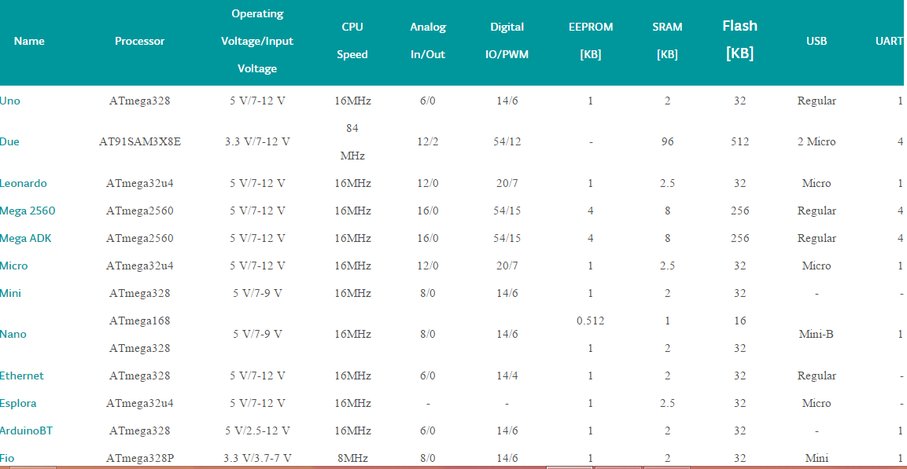
Χαρακτηριστικα πλακετων
ΠΗΓΗ : http://arduino.cc/en/Products.Compare

Slide 15
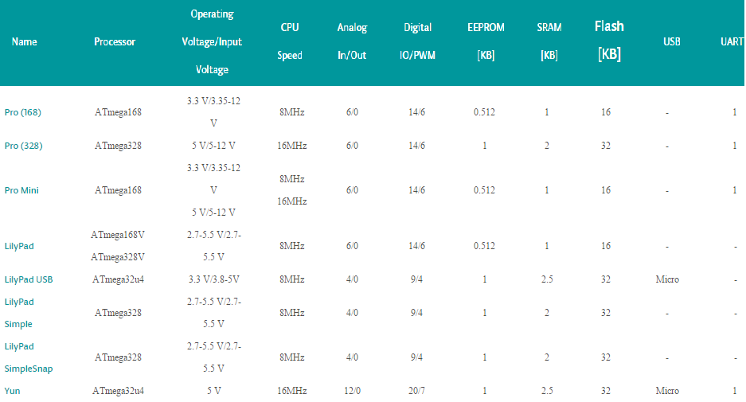
Χαρακτηριστικα πλακετων (Συνεχεια)
ΠΗΓΗ : http://arduino.cc/en/Products.Compare

Slide 16
Arduino shields
Ενσωμάτωση επιπλέον υλικού που του προσδίδει μια νέα ιδιότητα κυρίως στο θέμα της επικοινωνίας.
Με την προσαρμογή του υλικού αυτού μετατρέπεται η επικοινωνία από σειριακή (μέσω USB) στην αντίστοιχη που διακρίνει τα shield.

Slide 17
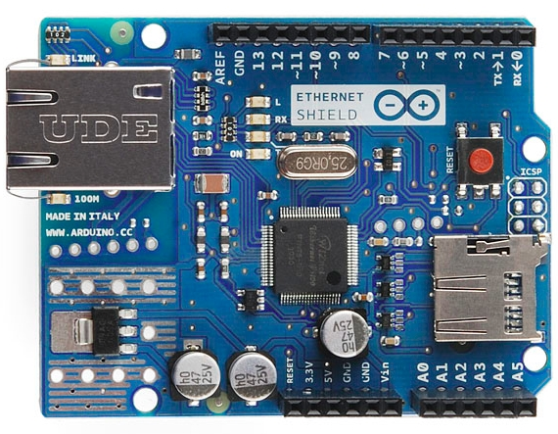
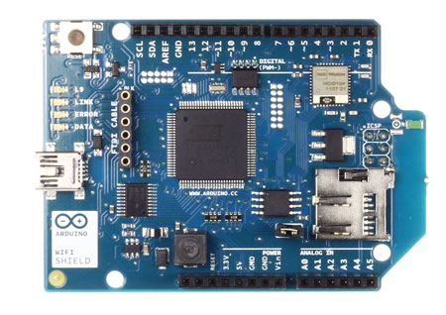
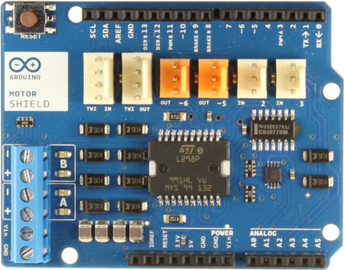
Arduino shields
Motor Shield
ΠΗΓΗ http://arduino.cc/en/uploads/Main/MotorShield_R3_Front_450px.jpg
Ethernet Shield
ΠΗΓΗ http://arduino.cc/en/uploads/Main/ArduinoEthernetShieldV3.jpg
WIFI Shield
ΠΗΓΗ http://arduino.cc/en/uploads/Main/ArduinoWiFiShield_Front_450px.jpg

Slide 18
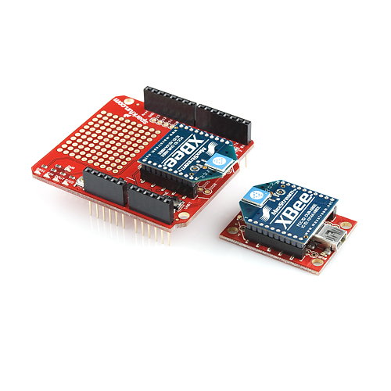
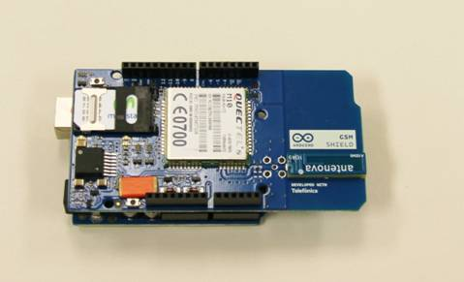
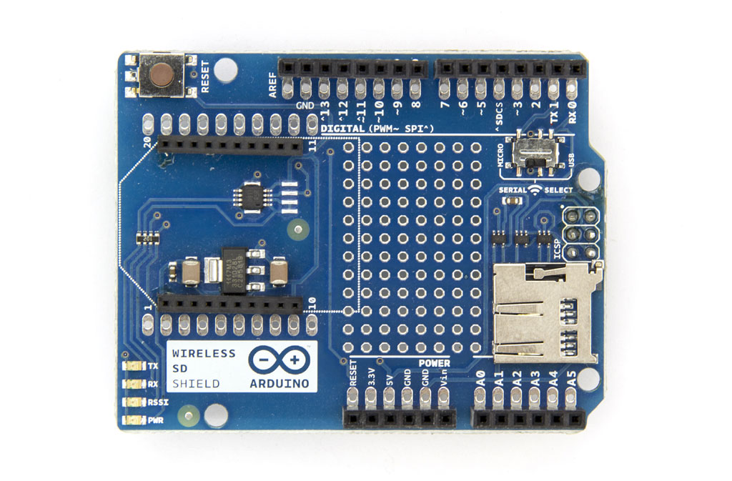
Arduino shields
Wireless SD Shield
ΠΗΓΗ arduino.cc/en/uploads/Main/Arduino_WirelessSDShield_Front2.jpg
GPRS Shield
ΠΗΓΗ http://www.blogcdn.com/es.engadget.com/media/2012/08/arduino.jpg
Xbee Shield
ΠΗΓΗ http://dlnmh9ip6v2uc.cloudfront.net/assets/4/2/d/5/e/51080b92ce395f896e000000.jpg

Slide 19
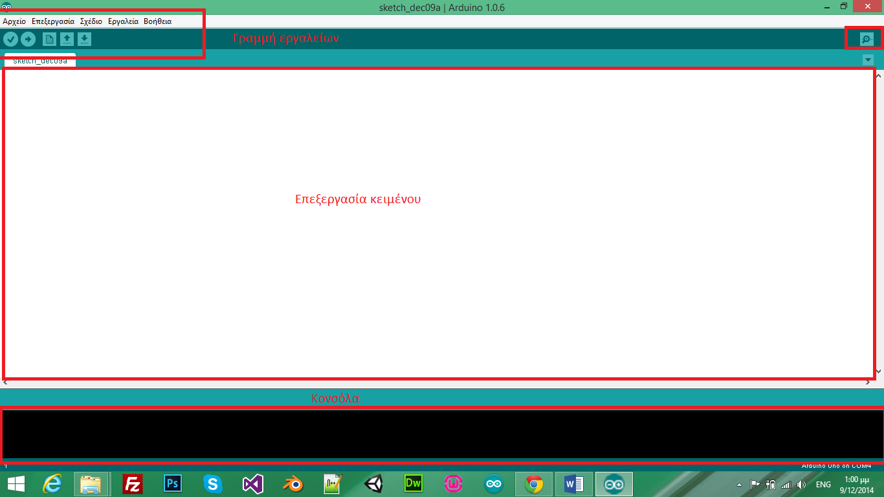
Περιβαλλον αναπτυξης
Διατίθεται δωρεάν (http://arduino.cc/en/main/software )
Αναπτύχθηκε σε JAVA
Περιέχει:
Επεξεργαστή κειμένου
Γραμμή εργαλείων
Κονσόλα κειμένου
Μεταγλωττιστή και
Βιβλιοθήκες

Slide 20
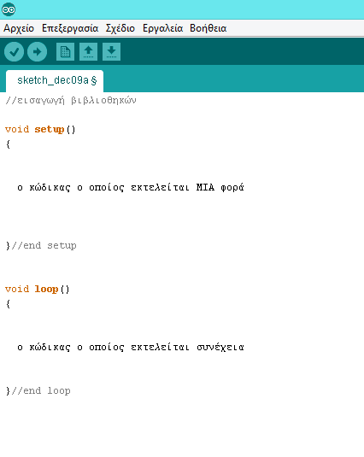
Γλωσσα προγραμματισμου
2 Συναρτήσεις
Setup()
Loop()
Γλώσσα προγραμματισμού Wiring
Παρόμοια με την C/C++
Ίδιες βασικές εντολές
Συναρτήσεις
Σύνταξη
Τύπους δεδομένων και
Τελεστές
ΔΟΜΗ

Slide 21
Κιτ εργαστηριου
2 Συναρτήσεις
Setup()
Loop()
1x Arduino UNO
1x Breadboard
1x Κουτι με αντιστάσεις,μοτέρ, LED,
1x Καλωδια
1x USB Καλωδιο
ΔΟΜΗ

